Slide 1
Учебное пособие по теме "Графический метод решения тригонометрических уравнений и неравенств"
Автор: Шацкий Артём Игоревич
г. Псков, 2022 год

Slide 2
Содержание:
Алгоритм решения тригонометрических уравнений графическим методом..........слайд 3
Алгоритм решения тригонометрических неравенств графическим методом.......слайд 14
Другие методы решения тригонометрических уравнений и неравенств...............слайд 22
Алгебраический метод................................................................................................слайд 23
Приведение к однородному уравнению или неравенству........................................слайд 24
Использование единичной окружности.....................................................................слайд 26
Метод интервалов для решения тригонометрических неравенств.........................слайд 28
Разложение на множители..........................................................................................слайд 31
Универсальная подстановка........................................................................................слайд 32
Переход к половинному углу......................................................................................слайд 34
Приложение..................................................................................................................слайд 35
Заключение...................................................................................................................слайд 37

Slide 3
Алгоритм решения тригонометрических уравнений графическим методом:
1. Привести уравнение к виду f(x) = g(x).
2. Построить в одной системе координат графики функций y = f(x) и y = g(x).
3. Найти абсциссы точек пересечения построенных графиков.
4. Выполнить проверку корней, подставив их в уравнение.
5. Записать подходящие корни в ответ.

Slide 4
Пример
Решить графически уравнение:
–0,5x² – х + 2,625 = соs πx.
Решение:
Построим в одной системе координат графики функций:
у = –0,5x² – х + 2,625,
у = соs πx.
График квадратичной функции
у = –0,5x² – х + 2,625 - это парабола. Вычислим координаты её вершины:
X в = –b/2a = 1/(–1) = –1
Y в = –0,5*1 + 1 + 2,625 = 3,125
Ветви параболы направлены вниз, так как коэффициент при х² –отрицательный. Возьмём ещё несколько контрольных точек, симметричных относительно абсциссы вершины:

Slide 5
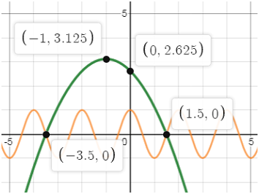
График функции у = соs πx получается через геометрические преобразования графика функции у = соs x. Нужно лишь сжать косинусоиду вдоль оси абсцисс с коэффициентом π.
Отчётливо видны две точки пересечения графиков функций
у = –0,5x² – х + 2,625,
у = соs πx.

Slide 6
Нам известно поведение построенных функций. Это позволяет утверждать, что за пределами видимой области точек пересечения графиков нет. Значит, можно утверждать, что решаемое уравнение имеет два корня.
Определим абсциссы точек пересечения. По чертежу можно судить об их приближённых значениях:
х₁ = –3,5,
х₂ = 1,5.
Это есть приближённые значения корней решаемого уравнения.
Возможно, найденные значения являются точными значениями корней. Проверим это предположение, для чего выполним проверку подстановкой:
Сначала в уравнение
–0,5x² – х + 2,625 = соs πx
вместо х подставим
х₁ = –3,5.

Slide 7
(–0,5)(–3,5)² – (–3,5) + 2,625 = соs (π ∙ (–3,5)),
(–0,5) ∙ 12,25 + 3,5 + 2,625 = соs (π ∙ (–7/2)),
–6,125 + 3,5 + 2,625 = соs 7π/2.
Найдём значение соs ^{7π}/₂, применяя следующую формулу приведения:
соs 7π/2 = соs (3π+ π/2) = cos π/2 = 0
Левая часть уравнения тоже равна нулю,
0 = 0,
значит
х₁ = –3,5 – корень данного уравнения.
Затем в уравнение
–0,5x² – х + 2,625 = соs πx
вместо х подставим
х₂ = 1,5.

Slide 8
(–0,5)(1,5)² – 1,5 + 2,625 = соs (π ∙ 1,5),
(–0,5) ∙ 2,25 – 1,5 + 2,625 = соs (π ∙ ³/₂),
–1,125 – 1,5 + 2,625 = соs 3π/2.
Найдём значение cos 3π/2:
cos 3π/2 = 0.
Левая часть уравнения тоже равна нулю,
0 = 0,
значит
х₂ = 1,5 – тоже корень данного уравнения.
Проверка показала, что –3,5 и 1,5 – это корни уравнения:
–0,5x² – х + 2,625 = соs πx.
Таким образом, графический метод позволил нам определит точные корни уравнения.
Ответ: –3,5, 1,5.

Slide 9
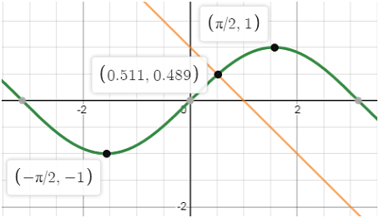
Пример
Решить графически уравнение:
sin x = 1 – x.
Решение:
На одном и том же рисунке начертим два графика:
график функции у = sin x и график функции у = 1 – x.

Slide 10
Эти графики пересекаются в одной точке. Абсцисса этой точки и даёт нам единственный корень уравнения:
х ≈ 0,5.
Для уточнения полученного результата полезно использовать тригонометрические таблицы или компьютерные программы.
При х = 0,5
sin x ≈ 0,4794,
1 – x = 0,5.
Следовательно,
sin x < 1 – x.
Но тогда, как легко понять из рисунка, корень уравнения
sin x = 1 – x
будет больше, чем 0,5.

Slide 11
Проверим значение х = 0,6. Имеем (при х = 0,6)
sin x ≈ 0,5446,
1 – x = 0,4.
Следовательно,
sin x ˃ 1 – x.
Но тогда, как легко понять из того же рисунка, искомый корень х₀ должен быть меньше, чем 0,6. Теперь мы знаем, что х₀ находится в интервале
[0,5; 0,6].
Поэтому с точностью до 0,1
х₀ ≈ 0,5 (с недостатком),
х₀ ≈ 0,6 (с избытком).
С помощью таблиц можно найти приближённое значение х₀ и с точностью до 0,01. Разделим интервал
[0,5; 0,6]
пополам.

Slide 12
В средней точке (х = 0,55) этого интервала
sin x ≈ 0,5227,
1 – x = 0,45.
Опять получаем, что
sin x ˃ 1 – x.
Следовательно,
х₀ < 0,55.
Проверим точку х = 0,52 (она близка к средней точке х = 0,525 интервала [0,50; 0,55], в котором заключён корень х₀).
При х = 0,52
sin x ≈ 0,4969,
1 – x = 0,48.
Снова
sin x ˃ 1 – x,
поэтому х₀ < 0,52. Итак: 0,50 < х₀ < 0,52.
Поэтому с точностью до 0,01
х₀ ≈ 0,51.
Ответ: х₀ ≈ 0,51

Slide 13
Попробуйте решить самостоятельно графическим методом:
1) 2x² = cos x. 2) x = cos x.
3) x² = sin 2x.
4) cos x = x/2. 5) tg x = cos² x – 0,8.

Slide 14
Алгоритм решения тригонометрических неравенств графическим методом:
1. Привести неравенство к виду f(x) ∨ g(x).
2. Построить в одной системе координат графики функций y = f(x) и y = g(x).
3. Найти координаты точек пересечения полученных графиков.
4. Определить по оси абсцисс интервалы, когда f(x) ∨ g(x).
5. Записать получившиеся интервалы в ответ.

Slide 15
Пример
Решить графически неравенство:
sin х ˃ 0.
Решение:
Построим график функции
у = sin х
и выберем на оси х значения аргумента х, которым соответствуют точки графика, лежащие выше оси х. Одним из промежутков, содержащих такие точки оси х, является интервал
(0; π) (смотрите рисунок), а всего таких интервалов будет бесконечно много.

Slide 16
Причём в силу периодичности функции
у = sin х
каждый из них получается из (0; π) сдвигом по оси х на
2πk, где k ∈ Z.
Таким образом, решением заданного неравенства служит объединение интервалов вида
(0 + 2πk; π + 2πk), то есть
(2πk; π + 2πk), k ∈ Z.
Это можно записать так:
2πk < x < π + 2πk, k ∈ Z.
Ответ:
2πk < x < π + 2πk, k ∈ Z

Slide 17
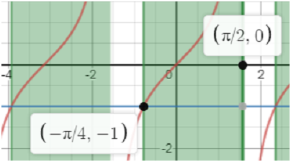
Пример
Решить графически неравенство:
tg х ≥ –1.
Решение:
Построим график функции
у = tg х
и проведём прямую
у = –1.
Нас интересуют те значения х, которым соответствуют точки графика, лежащие не ниже прямой у = –1.

Slide 18
Одним из нужных нам промежутков является интервал
[–^{π}/₄; ^{π}/₂),
А всего таких промежутков будет бесконечно много, причём в силу периодичности функции
у = tg х
каждый получается из
[–^{π}/₄; ^{π}/₂)
сдвигом по оси х на πk, где k ∈ Z. Это позволяет записать решение следующим образом.
Ответ:
–^{π}/₄ + πk ≤ x < ^{π}/₂ + πk, k ∈ Z

Slide 19
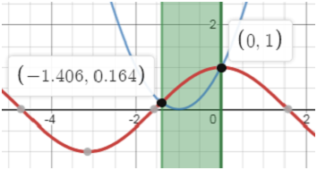
Пример
Решить графически неравенство:
соs х – х² – 2х – 1 ≥ 0.
Решение:
Преобразуем данное неравенство к виду:
соs х ≥ х² + 2х + 1.
Построим в одной системе координат графики функций
у = соs х, у = х² + 2х + 1.

Slide 20
Графики функций пересекаются в точках
А(0; 1) и В(х ≈ –1,4; у ≈ 0,2).
На промежутке [–1,4; 0] точки графика функции
у = х² + 2х + 1
ниже точек графика
у = соs х.
значит,
соs х ≥ х² + 2х + 1
при –1,4 ≤ х ≤ 0.
Ответ: х ∈ [–1,4; 0]

Slide 21
Попробуйте решить самостоятельно графическим методом:
1) sin х ≤ 1/3.
2) sin х < 0.
3) cos x + х² - 2x ≤ 7.
4) tg x < √͞͞͞͞͞3.
5) ctg x ≥ 1.

Slide 22
Другие методы решения тригонометрических уравнений и неравенств:
1. Алгебраический метод.
2. Приведение к однородному уравнению или неравенству.
3. Использование единичной окружности.
4. Метод интервалов для решения тригонометрических неравенств.
5. Разложение на множители.
6. Универсальная подстановка.
7. Переход к половинному углу.

Slide 23
Алгебраический метод
Решим уравнение: 2cos^2 (π/6 + x) - 3sin (π/3 - x) + 1 = 0.
Заменим синус на косинус, используя формулу приведения:
2cos^2 (π/6 + x) - 3cos (π/6 + x) + 1 = 0.
Пусть cos (π/6 + x) = t:
2t^2 - 3t + 1 = 0.
Отсюда t = 1; t = 1/2.
Обратная замена:
cos (π/6 + x) = 1; cos (π/6 + x) = 1/2.
π/6 + x = 2πk; π/6 + x = ±π/3 + 2πk, k - целое число.
X = ±π/6 + 2πk; x = -π/2 + 2πk, k - целое число.
Ответ: x = ±π/6 + 2πk; x = -π/2 + 2πk, k - целое число.

Slide 24
Приведение к однородному уравнению или неравенству
Уравнение называется однородным относительно синуса и косинуса, если все его члены одной и той же степени относительно синуса и косинуса одного и того же угла. Чтобы решить однородное уравнение, надо:
а) перенести все его члены в левую часть;
б) вынести все общие множители за скобки;
в) приравнять все множители и скобки нулю;
г) скобки, приравненные нулю, дают однородное уравнение меньшей степени, которое следует разделить на косинус ( или синус ) в старшей степени;
д) решить полученное тригонометрическое уравнение относительно тангенса.

Slide 25
Решим уравнение: 3sin^2 x + 4sin x · cos x + 5cos^2 x = 2.
3sin^2 x + 4sin x · cos x + 5cos^2 x = 2sin^2 x + 2cos^2 x.
Sin^2 x + 4sin x · cos x + 3cos^2 x = 0.
Разделим уравнение на cos^2 x:
Tg^2 x + 4 tg x + 3 = 0.
Пусть tg x = y:
Y^2 + 4y +3 = 0.
Отсюда y = -1; y = -3.
Обратная замена:
tg x = -1; tg x = -3.
X = -π/4 + πk; x = -arctg 3 + πk, k - целое число.
Ответ: x = -π/4 + πk; x = -arctg 3 + πk, k - целое число.

Slide 26
Использование единичной окружности
Чтобы решать тригонометрические уравнения (неравенства) этим способом, нужно:
1) На оси ординат (абсцисс) отметить точку a и провести прямую y = a (x = a), перпендикулярную соответствующей оси.
2) Обозначить и подписать точки пересечения прямой y = a (x = a) с окружностью.
3) При решении уравнения в ответ записываем эти точки с прибавлением периода 2πk, где k - целое число; при решении неравенства в ответ записываем сначала меньшую по числовому значению точку, которая ограничивает нужную дугу, а потом записываем большую по числовому значению точку, которая также ограничивает нужную дугу; к обеим точкам прибавляем период 2πk, где k - целое число; получившийся интервал заключаем в круглые скобки, если неравенство было строгим, или в квадратные скобки, если неравенство было нестрогим.

Slide 27
Решим неравенство sin x > 1/2.
На единичной окружности проводим прямую y = 1/2, которая пересекает окружность в точках A и B.
Все значения y на промежутке NM больше, значит, все точки дуги AMB удовлетворяют данному неравенству. При всех углах поворота, больших π/6, но меньших 5π/6, sin x будет принимать значения больше 1/2 (но не больше единицы).
Таким образом, решением неравенства будут все значения на интервале (π/6; 5π/6). Для того, чтобы получить все решения данного неравенства, достаточно к концам этого промежутка прибавить 2πk, где k - целое число.
Ответ: x принадлежит (π/6 + 2πk; 5π/6 + 2πk), k - целое число.

Slide 28
Метод интервалов для решения тригонометрических неравенств
Алгоритм решения тригонометрических неравенств методом интервалов:
1) Разложить тригонометрическое неравенство на множители.
2) Найти точки разрыва и нули функции, обозначить их на окружности.
3) Взять любую точку К (но не найденную ранее) и выяснить знак произведения. Если произведение положительно, то поставить точку за единичной окружностью на луче, который соответствует выбранному углу. Если произведение отрицательно, надо поставить точку внутри окружности на луче, который соответствует выбранному углу.
4) Точки, которые встречаются чётное число раз, называются точками чётной кратности; точки, которые встречаются нечётное число раз, называются точками нечётной кратности. Нужно провести дуги следующим образом: начать с точки К, если следующая точка нечётной кратности, то дуга пересекает окружность в этой точке, если следующая точка чётной кратности, то дуга не пересекает окружность.
5) Дуги за окружностью - это положительные интервалы, дуги внутри окружности - отрицательные интервалы.

Slide 29
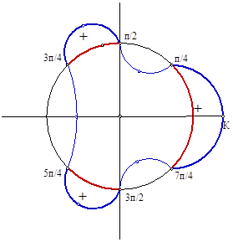
Решим неравенство 2cos 2x * cos x > 0.
Найдём нули функции:
Cos 2x = 0; cos x = 0.
2x = π/2 + πk; x = π/2 + πk, k - целое число.
X = π/4 + πk/2; x = π/2 + πk, k - целое число.
Точки первой серии на окружности: π/4; 3π/4; 5π/4; 7π/4.
Точки второй серии на окружности: π/2; 3π/2.
Так как все точки встречаются по одному разу, то все точки нечётной кратности, т. е. во всех точках дуга пересечёт окружность.
При x = 0 произведение 2cos 2x * cos x > 0. Отметим все точки на единичной окружности:

Slide 30
В ответ записываем положительные интервалы, так как произведение множителей, на которое мы опирались, по условию должно быть больше нуля.
Ответ: x принадлежит (π/2 +2πk; 3π/4 + 2πk) U (5π/4 + 2πk; 3π/2+ 2πk) U (-π/4 + 2πk; π/4 + 2πk), k - целое число.

Slide 31
Разложение на множители
Решим уравнение: sin x + cos x = 1.
Перенесём все члены уравнения влево:
sin x + cos x – 1 = 0.
Преобразуем и разложим на множители выражение в
левой части уравнения, пользуясь формулами синуса и косинуса двойного угла, а
также основным тригонометрическим тождеством:
2sin (x/2) * cos (x/2) + cos^2 (x/2) - sin^2 (x/2) - sin^2 (x/2) - cos^2 (x/2) = 0.
2sin (x/2) * cos (x/2) - 2sin^2 (x/2) = 0.
2sin (x/2) * (cos (x/2) - sin (x/2)) = 0.
Sin (x/2) = 0; x/2 = πk; x = 2πk, k - целое число.
Сos (x/2) - sin (x/2) = 0; cos (x/2) = sin (x/2); tg (x/2) = 1.
x/2 = π/4 + πk; x = π/2 + 2πk, k - целое число.
Ответ: x = 2πk; x = π/2 + 2πk, k - целое число.

Slide 32
Универсальная подстановка
Решим уравнение: 3sin x – 4cos x = 3.
Здесь возможны 2 случая:
1) x ≠ (2k + 1)π, тогда, пользуясь формулами синуса и косинуса двойного угла, а
также основным тригонометрическим тождеством
6sin (x/2) * cos (x/2) - 4cos^2 (x/2) + 4sin^2 (x/2) - 3sin^2 (x/2) - 3cos^2 (x/2) = 0.
6sin (x/2) * cos (x/2) - 7cos^2 (x/2) + sin^2 (x/2) = 0.
Разделим на cos^2 (x/2):
Tg^2 (x/2) + 6tg (x/2) - 7 = 0
Tg (x/2) = 1; tg (x/2) = -7.
x/2 = π/4 + πk; x/2 = -arctg 7 + πk, k – целое число.
x = π/2 + 2πk; x = -2arctg 7 + 2πk, k - целое число.
2) x = (2k + 1)π, тогда
3sin ((2k + 1)π) – 4cos ((2k + 1)π) = 3

Slide 33
4 = 3 (ложь), поэтому решение даёт только первый случай.
Ответ: x = π/2 + 2πk; x = -2arctg 7 + 2πk, k - целое число.

Slide 34
Переход к половинному углу
Решим уравнение: 3sin x – 5cos x = 7.
Воспользуемся формулами двойного угла для синуса и косинуса, а также основным
тригонометрическим тождеством:
6sin (x/2) * cos (x/2) – 5cos^2 (x/2) + 5sin^2 (x/2) = 7sin^2 (x/2) + 7cos^2 (x/2).
2sin^2 (x/2) – 6sin (x/2) * cos (x/2) + 12cos^2 (x/2) = 0.
Разделим уравнение на cos^2 (x/2):
Tg^2 (x/2) – 3tg (x/2) + 6 = 0.
D = 9 – 4 * 1 * 6 = 9 – 24 = -15.
Уравнение не имеет решений.

Slide 35
Приложение
Sin^2 x + cos^2 x = 1.
1 + tg^2 x = 1/cos^2 x.
1 + ctg^2 x = 1/sin^2 x.
Sin (x ± y) = sin x * cos y ± cos x * sin y.
Cos (x + y) = cos x * cos y - sin x * sin y.
Cos (x - y) = cos x * cos y + sin x * sin y.
Sin 2x = 2 * sin x * cos x.
Cos 2x = cos^2 x – sin^2 x = 2cos^2 x – 1 = 1 – 2sin^2 x.
Cos^2 x = (1 + cos 2x)/2.
Sin^2 x = (1 – cos 2x)/2.

Slide 36
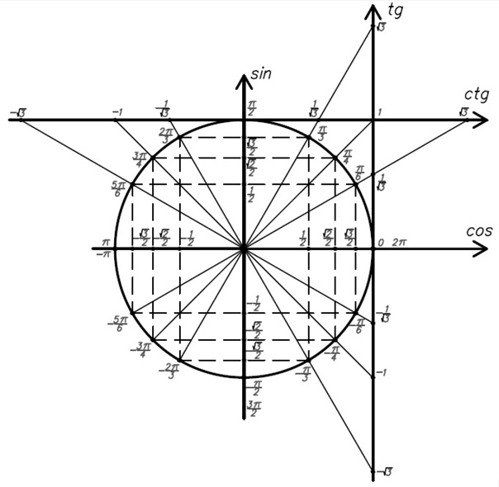
Тригонометрическая окружность:

Slide 37
Заключение
Я описал в своём учебном пособии суть решения тригонометрических уравнений и неравенств графическим методом, составил алгоритм решения уравнений и неравенств этим методом, привёл примеры. Также я описал другие методы решения тригонометрических уравнений и неравенств и сравнил их с графическим. В моём учебном пособии также даны тригонометрические уравнения и неравенства для самостоятельного решения. Моё учебное пособие может быть полезно учащимся 10-11 классов, а также студентам вузов, которые углублённо изучают математику.

